Slide 1


Veřejné projednání návrhu SCLLD MAS Zubří země 2021-2027 atd.
Členská schůze Mikroregionu Bystřicko
14. prosinec 2020, Bystřice nad Pernštejnem

Slide 2
Program
Přehled čerpání dotací ve výzvách MAS za uplynulé období, stav projektů a mapa podpořených projektů na území MAS
Výstupy z dotazníkového šetření občanů
Výstupy z dotazníkového šetření obcí, neziskových organizací a podnikatelských subjektů
Veřejné projednání návrhu SCLLD MAS Zubří země 2021 - 2027
Dotazy, diskuze

Slide 3
Úvod do problematiky
Co bude dnes představeno?
MAS analyzovala potřeby obyvatel, obcí, podnikatelských subjektů a neziskových organizací v území pro léta 2021 – 2027. Potřeby byly zjišťovány pomocí dotazníkového šetření a nyní budou představeny výsledky tohoto šetření.
Proč se tím MAS zabývá?
Cílem činnosti MAS v území je primárně zprostředkování dotačních podpor v oblastech, které je jsou ČR nabízeny z EU a o které je v území zájem a to vše na základě strategického dokumentu, které MAS vytváří vždy pro dané programové období (v minulosti pro léta 2014 – 2020), nyní pro roky 2021 – 2027. Zmíněná dotazníková šetření jsou důležitým podkladem pro tvorbu strategického dokumentu na nové programové období.
Co z toho plyne pro aktéry v území?
Strategický dokument provádí analýzu potřeb v území a prolíná je s nabídkou dotačních titulů od EU, které jsou předkládány MAS. Tímto se MAS snaží maximálně zefektivnit své úsilí a nabízet (v rámci svých možností) takové dotační tituly, o které je v území zájem. Pro nové programové období má MAS ucelený projektový zásobník od aktérů v území, na základě kterého získala představu o tom, jaké investice se na území MAS plánují. Klíčovou snahou MAS v novém období bude v co největší míře nabízet finanční spoluúčast evropských dotacích za účelem realizace investičních potřeb jednotlivých aktérů v území a tím rozvoje celého regionu.

Slide 4
PŘEHLED ČERPÁNÍ DOTACÍ VE VÝZVÁCH MAS
ZA UPLYNULÉ OBDOBÍ, stav projektů a mapa podpořených projektů

Slide 5
Alokace v opatřeních, počet projektů a čerpání MAS Zubří země v jednotl.programech - uvedeno v tis. Kč
Program | Opatření SCLLD | Aktuální** alokace 2014-2020 | Počet projektů v opatření | Aktuálně známé čerpané prostředky dotace | Procento čerpání
IROP | 1. Podpora bezpečnosti a komfortu nemot. a hrom. dopravy | 30 115,88 | 14 | 25 738,41 | 85,46 %
 | 2. Zlepšování schopnosti reakce na mimořádné události | 3 648,54 | 6 | 3 419,21 | 93,71 %
 | 3. Podpora infrastruktury pro sociální služby | 6 080,99 | 5 | 5 940,80 | 97,69 %
 | 4. Investice do zázemí sociálních podniků | 0 | 0 | 0
 | 5. Investice do kapacit a moderniz. vybav. škol všech stupňů | 10 141,72 | 7 | 10 141,72 | 100,00 %
 | 6. Investice do kvality územního a rozvojového plánování | 0 | 0 | 0
 | Celkem IROP | 49 987,13 | 32 | 45 240,14 | 90,50 %
PRV | 7. Modernizace zemědělského podnikání | 4 918,86 | 20 | 4 918,86 | 100,00 %
 | 8. Modernizace zpracování zemědělských produktů | 801,74 | 3 | 801,74 | 100,00 %
 | 9. Investice do sítě lesních cest | 4 500,00 | 1 | 4 500,00 | 100,00 %
 | 10. Opravy a budování sítě polních cest | 5 000,00 | 2 | 5 000,00 | 100,00 %
 | 11. Podpora ekologické stability | 0 | 0 | 0
 | 12. Modernizace nezemědělského podnikání | 8 755,71 | 39 | 8 090,45 | 92,40 %
 | 13. Posilování ekologické stability lesů | 1 931,96 | 1 | 1 911,96 | 98,96 %
 | 14. Podpora neprodukčních funkcí lesů | 3 500,00 | 5 | 3 500,00 | 100,00 %
 | 15. Zvyšování konkurencesch. lesního hospod. a nav. oborů | 3 619,89 | 30 | 3 660,75 | 98,09 %
 | 16. Podpora aktivit komunitně vedeného místního rozvoje | 519,42 |  | 519,42 | 0 %
 | 24. Investice do veřejných prostranství – čl. 20 | 17 066,31 | 33 | 17 065,37 | 99,99 %
 | Celkem PRV | 50 613,89 | 134 | 49 339,12 | 97,48 %
OPZ* | 17. Podpora zaměstnanosti a zaměstnatelnosti | 3 441,70 | 1 | 3 441,70 | 100,00 %
 | 18. Podpora aktivit v rámci soc. služeb a soc. začleňování | 8 132,78 | 5 | 8 107,14 | 99,68 %
 | 19. Podpora prorodinných opatření | 1 659,52 | 3 | 1 659,52 | 100,00 %
 | 20. Zakládání a rozšiřování činností sociálních podniků | 0 | 0 | 0
 | Celkem OPZ | 13 234,00 | 9 | 13 208,36 | 99,81 %
OPŽP | 21. Posilování přirozených funkcí krajiny | 7 546,00 | 0 | 0 | 0 %
 | 22. Protierozní opatření | 3 000,00 | 0 | 0 | 0 %
 | 23. Sídelní zeleň | 7 000,00 | 0 | 0 | 0 %
 | Celkem OPŽP | 17 546,00 | 0 | 0 | 0 %
CELKEM |  | 131 381,02 | 175 | 107 787,62 | 82,04 %
* u OPZ je uvedena celková výše projektů včetně spoluúčasti žadatelů, u ostatních OP jde o čistou výši dotace
** Jednotlivé alokace byly modifikovány dle identifikovaných potřeb na území MAS

Slide 6
Přehled stavu realizace projektů mas zubří země
K 5.12.2020

Slide 7
realizace projektů mas zubří země podle mikroregionů K 30.11.2020

Slide 8
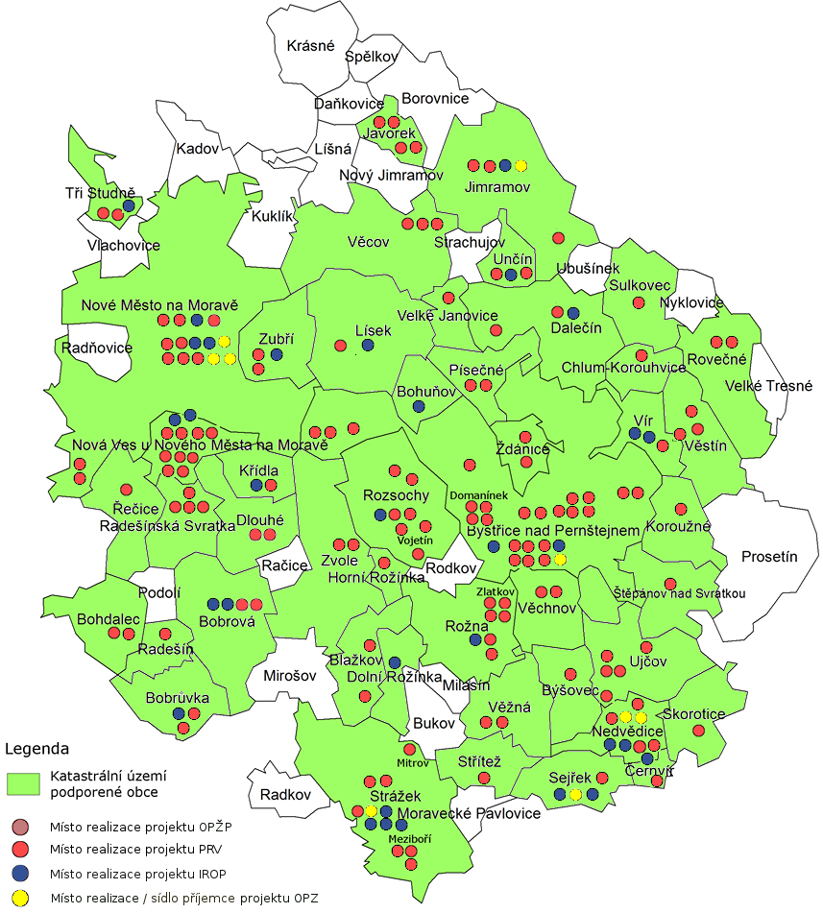
MAPA PODPOŘENÝCH PROJEKTŮ NA ÚZEMÍ MAS ZUBŘÍ ZEMĚ k 30.11.2020

Slide 9
Výstupy z dotazníkového šetření občanů

Slide 10
Přehled o struktuře dotazovaných občanů (celkem 66)

Slide 11
Na jaké témata se zaměřit v novém programovém období 2021+?
(Výběr až 8 prioritních oblastí)

Slide 12
Počet hlasů (Čeho si nejvíce ceníte na místě, kde žijete?)

Slide 13
Počet hlasů (Co se Vám v místě Vašeho bydliště nelíbí?)

Slide 14
Počet hlasů (Co je v okolí Vašeho bydliště potřeba udělat, aby se Vám v něm lépe žilo?)

Slide 15
Počet hlasů (Co podle Vás může v budoucnu zhoršit kvalitu života v místě, kde žijete?)

Slide 16
Počet hlasů (Do čeho byste ve Vaší obci přednostně investoval/a, co byste ve Vaší obci udělal/a, pokud byste měl/a méně než 1 mil. Kč?)

Slide 17
Počet hlasů (Do čeho byste ve Vaší obci přednostně investoval/a, co byste ve Vaší obci udělal/a, pokud byste měl/a více než 1 mil. Kč?)

Slide 18
Výstupy z dotazníkového šetření obcí, neziskových organizací a podnikatelských subjektů – celkem projekty za 2 546,03 mil. Kč

Slide 19
Projekty porovnání požadavků
OBCÍ A NEZISKOVÝCH ORGANIZACÍ
Projektový zásobník
IROP 2021 – 2027 – CELKEM 1 185,24 mil. kč
Projekty dle opatření
součet OBCe + NEZISKOVé ORGANIZACe

Slide 20
Projekty porovnání požadavků
OBCÍ, podnikatelů A NEZISKOVÝCH ORGANIZACÍ
Projektový zásobník
szP 2021 – 2027 – CELKEM 620,96 mil. kč
Projekty dle opatření
součet OBCe + podnikatelé + NEZISKOVé ORGANIZACe

Slide 21
Projekty porovnání požadavků
OBCÍ A NEZISKOVÝCH ORGANIZACÍ
Projektový zásobník
OPZ+ 2021 – 2027 – CELKEM 119,95 mil. kč
Projekty dle opatření
součet OBCe + NEZISKOVé ORGANIZACe

Slide 22
Nezařazené Projekty porovnání požadavků
OBCÍ, podnikatelů A NEZISKOVÝCH ORGANIZACÍ
Projektový zásobník
nezařazené projekty 2021 – 2027 – CELKEM 583,36 mil. kč
Typové projekty obcí: ČOV, vodovody a kanalizace, zasíťování pozemků a inženýrské sítě, bytové domy a výstavba bytů pro mladé a seniory, sběrné dvory a úprava prostor pro odpadové hospodářství, rekonstrukce obecních úřadů

Slide 23
Projekty SMART porovnání požadavků
OBCÍ a podnikatelů (OPTAK)
AKTIVITY S MOŽNOSTÍ ZAŘAZENÍ JAKO PŘEDMĚT PODPORY – zejména smart+optak 2021 – 2027 – CELKEM 36,52 mil. kč
Projekty dle opatření OPTAK
podnikatelé
Typové projekty obcí: elektronabíječky, elektromobily, smart pointy a mobiliář pro turisty i občany, výměna veřejného osvětlení-chytrá světla, síťování optickými kabely, rozvoj alternativního odpadového hospodaření

Slide 24
Veřejné projednání návrhu SCLLD MAS Zubří země 2021 - 2027

Slide 25
Navrhované podporované oblasti sclld mas zubří země na období 2021 – 2027
Vzhledem k minulým zkušenostem, nejasným podmínkám způsobilosti nákladů a dostatečnému počtu projektů ve všech opatřeních navrhuje MAS začlenit všechny dostupné oblasti podpory do SCLLD, tj. všechna opatření
Předpokládané míry dotace pro jednotlivé aktéry v území v novém programovém období:
Obce: cca 85% dotace
Podnikatelé: cca 40-45% dotace
Nestátní neziskové organizace: cca 90% dotace
MAS budou financovány v rámci OPTP - spoluúčast bude 5%, ale zatím je vyčleněno na provozní náklady MAS méně financí než v současném období

Slide 26
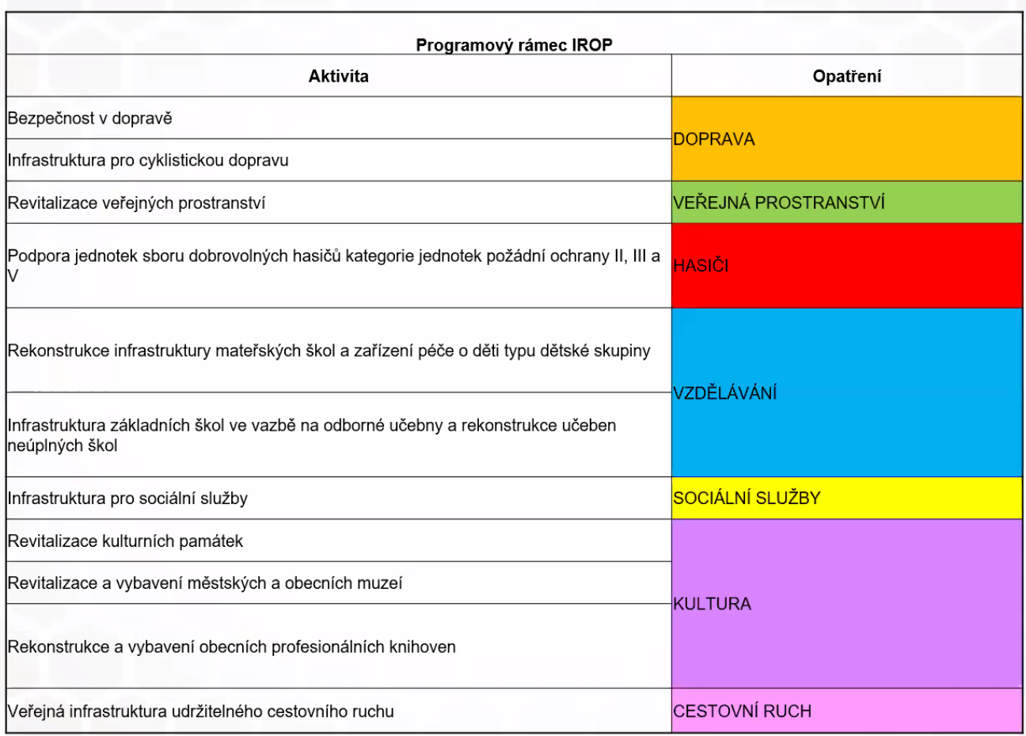

Slide 27
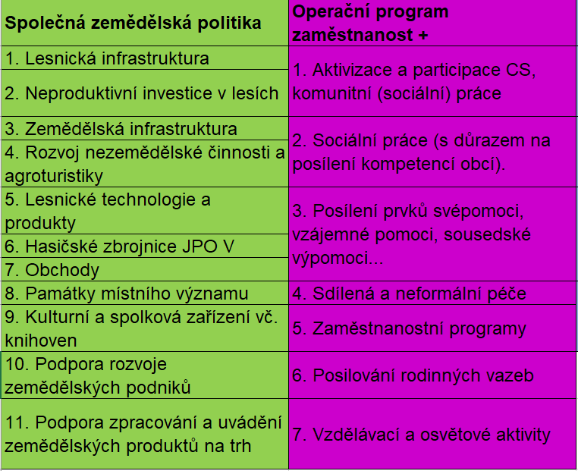
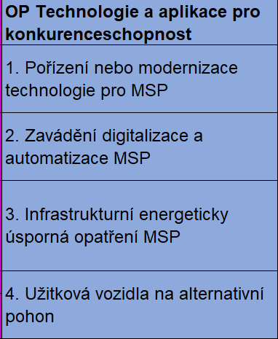

Slide 28
Operační program Životní prostředí nebude přímo implementován ve Strategii komunitně vedeného rozvoje → MAS nebude vyhlašovat své výzvy v území. MAS bude zajišťovat pouze poradenství k předkládaní projektů do centrálních výzev (animace území), popř. výběr projektů ve formě záměrů. Přesné zapojení MAS ještě není stanoveno.
Kontrolu FNaP bude zajišťovat pouze AOPK/MŽP.

Slide 29

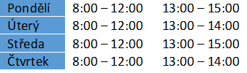

KONTAKT
Jméno | Funkce | Telefon | E-mail | Konzultace na poradenském místě
Ing. Jarmila Zemanová | Vedoucí manažer SCLLD | 731 575 342 | mas@zubrizeme.cz zemanova@zubrizeme.cz | Bystřice nad Pernštejnem
Ing. Lada Scherrerová | Manažer SCLLD | 739 393 121 566 590 393 | mas@zubrizeme.cz scherrerova@zubrizeme.cz | Nové Město na Moravě Bystřice nad Pernštejnem
Ing. Lada Jindrová | Manažer SCLLD | 739 393 111 566 590 393 | mas@zubrizeme.cz jindrova@zubrizeme.cz | Bystřice nad Pernštejnem
Mgr. Aneta Šlechtová | Manažer SCLLD | 731 499 188 566 590 394 | mas@zubrizeme.cz | Bystřice nad Pernštejnem
MAS Zubří země, o.p.s.
Poradenské místo - Bystřice nad Pernštejnem | Poradenské místo - Nové Město na Moravě
www.zubrizeme.cz

Slide 30
DĚKUJI ZA POZORNOST

